Slide 1
ŞEKER PANCARI

Slide 2
Kullanım Yerleri
◆ İnsan beslenmesinde kullanılır.
◆ Şekerin hammadesidir.
◆ Küspesi hayvan yemi olarak kullanılır.
◆ İspirto elde edilir

Slide 3
Özellikleri
◆ Şeker pancarından elde edilen şeker sakkarozdur. Sakkaroz (C₁₂H₂₂O₁₁), fruktoz ve glukoz moleküllerinden oluşan bir disakkarittir.
◆ Dünya şeker üretiminin %80’i şeker kamışından, %20’si şeker pancarından karşılanır. Şeker oranı şeker kamışında %11-16, şeker pancarında %14-24’tür.
◆ Normal bir insanın günlük 120-150 g protein, 40-60 g yağ ve 400-500 g karbonhidrat alması gerekir. Buna göre karbonhidratlar, insan besin maddesi ihtiyacının %70’lik bir bölümünü karşılar.
◆ Karbonhidratlardan nişasta (buğday, çeltik, mısır ve patates vb.) uzun bir sindirim devresinden enerjiye dönüşür. Şeker ise hızla eriyerek bünyeye geçer.

Slide 4
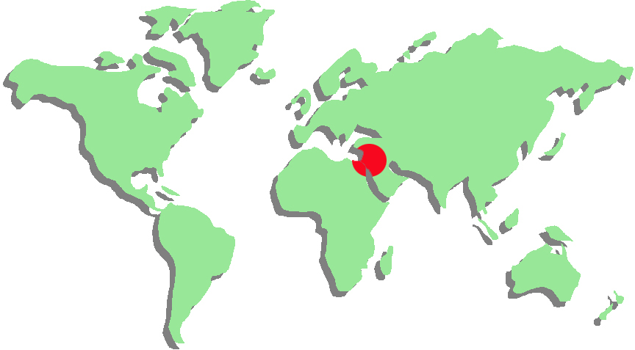
Orijini
Şeker pancarının yabanisi olarak Beta maritima gösterilmektedir. B.maritima ’nın yabani formlarına Akdeniz kıyılarında rastlanmaktadır. Orijin olarak Akdeniz’in doğusu ve Küçük Asya gösterilir.

Slide 5
Sistematiği
Takım : Centrospermales (Merkezi çiçekliler)
Familya : Chenopodiaceae (Kazayağıgiller)
Cins : Beta
Tür : Beta vulgaris var. saccharifera (n=9) – Şeker pancarı
Beta vulgaris var. rapa – Hayvan pancarı

Slide 6
Şeker Pancarı
Beta vulgaris türü içerisinde morfolojik ve kalite özellikleri ile buna bağlı olarak kullanım alanları farklı olan 4 varyete bulunmaktadır:
B. vulgaris var. cicla
Pazı veya mangold olarak da bilinir. Yaprakları ıspanak gibi sebze olarak yenilir. Yaprak ve sapları iyi gelişmiş olup, kök kısmı başparmak kalınlığında ve çatallıdır.
B. vulgaris var. curenta
Kırmızı pancar, salatalık pancar olarak bilinir.
B. vulgaris var. rapa
Hayvan pancarı veya yem pancarı olarak bilinmektedir. Gövde de şeker oranı düşük olup kök gövde oldukça iridir.
B. vulgaris var. saccharifera
Şeker üretimi için yetiştirilen şekerpancarıdır.

Slide 7
Şeker Pancarı
Şeker üretimi için yetiştirilen B. vulgaris var. saccharifera varyetesi de morfolojik, fizyolojik ve patolojik özellikleri bakımından birbirinden önemli derecede farklı olan 6 tip içermektedir:
E (Ertrag) Tipi Pancarlar: Gövde verimi yüksek-şeker içeriği düşük. Yetişme süresi uzun olup, kırmızı topraklarda iyi gelişirler ve uzun süreli kuraklıklardan fazla etkilenmezler.
Z (Zucker) Tipi Pancarlar: Gövde verimi düşük- şeker içeriği yüksek. Gelişme süreleri kısa olup, yaprakları az, kök-gövdeleri küçüktür. Kuraklığa dayanıklı değildir.
N (Normal) Tipi Pancarlar: Gövde verimi ve şeker içeriği açısından E ve Z tipleri arasında yer alır.
Bunlar dışında:
ZZ -şeker oranı çok yüksek,
EE-kök-gövde verimi çok yüksek,
CR-Cercospora hastalığına toleranslı

Slide 8
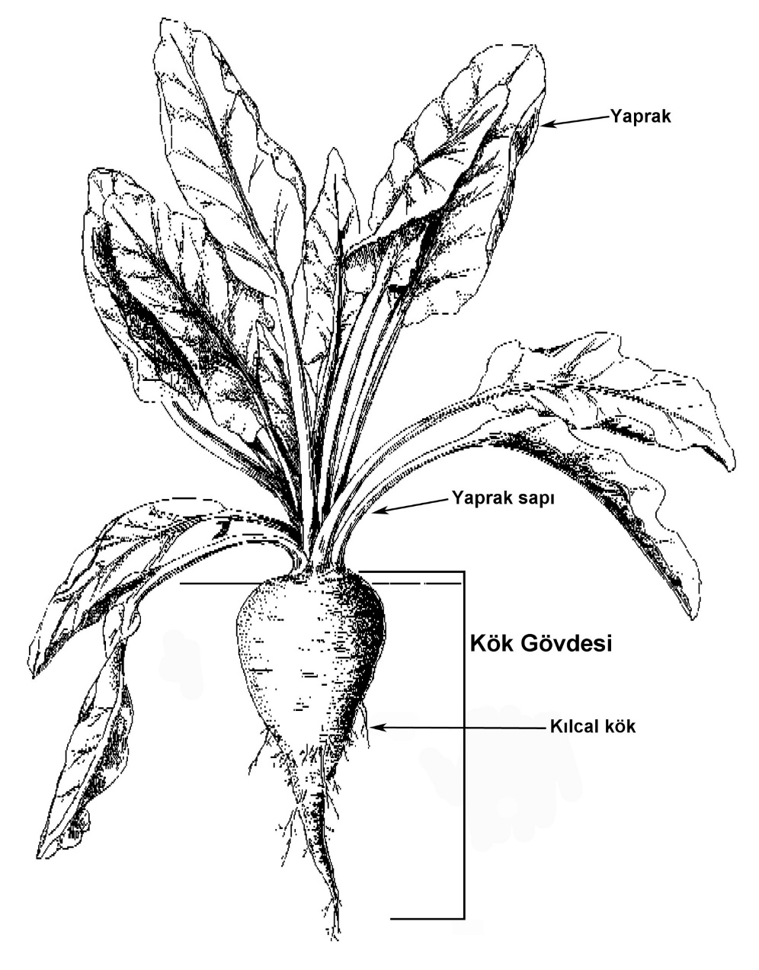
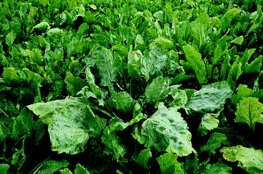
Bitki
Şeker pancarı, iki yıllık bir bitkidir. Birinci yıl şeker elde edilen kök gövdesini oluşturur ve ikinci yıl sapa kalkarak çiçeklerin döllenmesi sonucu tohum meydana getirir.

